Slide 1
RPA 구축 프로젝트
To-Be 프로세스 정의서
과제명 : RPA07 견적서메일발송
담당자 : 김지연
작성자 : 김지연
개발자 : 김지연
작성일 : 2025.05.22
작성 | 검토 | 승인

Slide 2
개정이력표
문서명 | 프로세스 정의서
버전 | 개정일 | 개정내역 | 비고
0.1 | 2025.05.22 | 최초 작성
2

Slide 3
1. 프로세스 Flow
프로세스 명칭 | RPA07 견적서메일발송
부문 |  | 수행팀 |  | 담당자 | 김지연 | 수행인원 | 1 명
수행건수 | 1 | 건당소요시간 |  | 실행 주기 |  | 작업시작시간
개요 | 견적서 메일발송
연관 시스템 | Chrome, Excel
RPA 적용
시작
Screen 1
Screen 2
Screen 3
Screen 4
Screen 5
이메일 수신
및
첨부파일 저장
작업지시서
물품코드 추출
데이터 추출
견적서 생성
데이터검증 및 이메일 발송
Chrome
Excel
Chrome
Excel
Chrome
종료

Slide 4
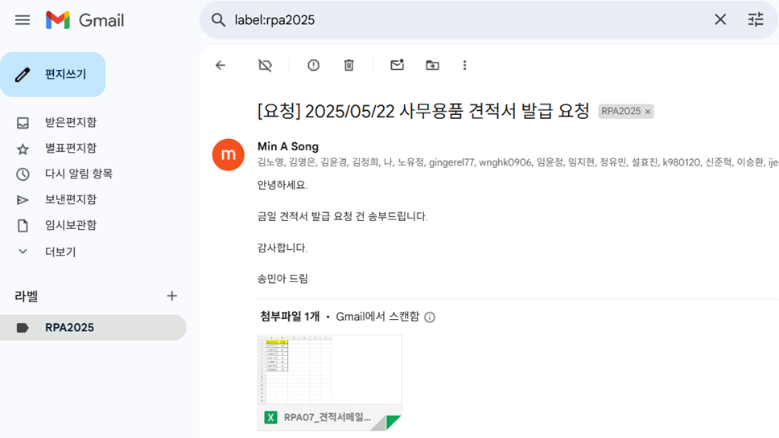
2. 액티비티 수행 절차서
Activity ID | Screen 1 | Activity No | Screen 1 | Activity 명 | 01_이메일 수신 및 첨부파일 저장 | 사용시스템 | Chrome
설명 | 이메일 확인 및 첨부파일 다운로드 후 첨부파일을 복사한다. |  |  |  |  | 수행업무
 |  |  |  |  |  | 이메일에 접속한다. (https://mail.google.com/) 최근 받은편지함에서 “견적서”가 포함된 이메일을 읽는다. 첨부파일이 있을 시 첨부파일을 다운로드한다. 첨부파일을 복사하여 결과파일을 생성한다.
 |  |  |  |  |  | 추가(예외)고려사항
 |  |  |  |  |  | 결과파일 생성 (파일명: RPA07_견적서메일발송_20250522_본인이름.xlsx) 첨부파일 저장경로: Data\Input
1
2
3

Slide 5
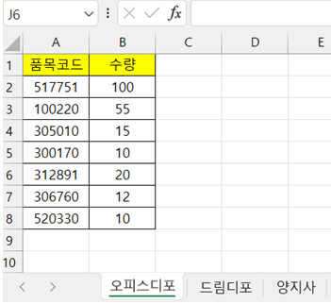
2. 액티비티 수행 절차서
Activity ID | Screen 2 | Activity No | Screen 2 | Activity 명 | 02_작업지시서 물품코드 검색 | 사용시스템 | Excel
설명 | 첨부파일(작업지시서)의 품목코드와 수량을 추출하여 DataTable로 저장한다. |  |  |  |  | 수행업무
 |  |  |  |  |  | 추출이 필요한 검색 데이터가 들어있는 시트인 “오피스디포”를 읽어온다. 작업지시서의 품목코드와 수량을 DT에 저장한다.
 |  |  |  |  |  | 추가(예외)고려사항
2
1

Slide 6
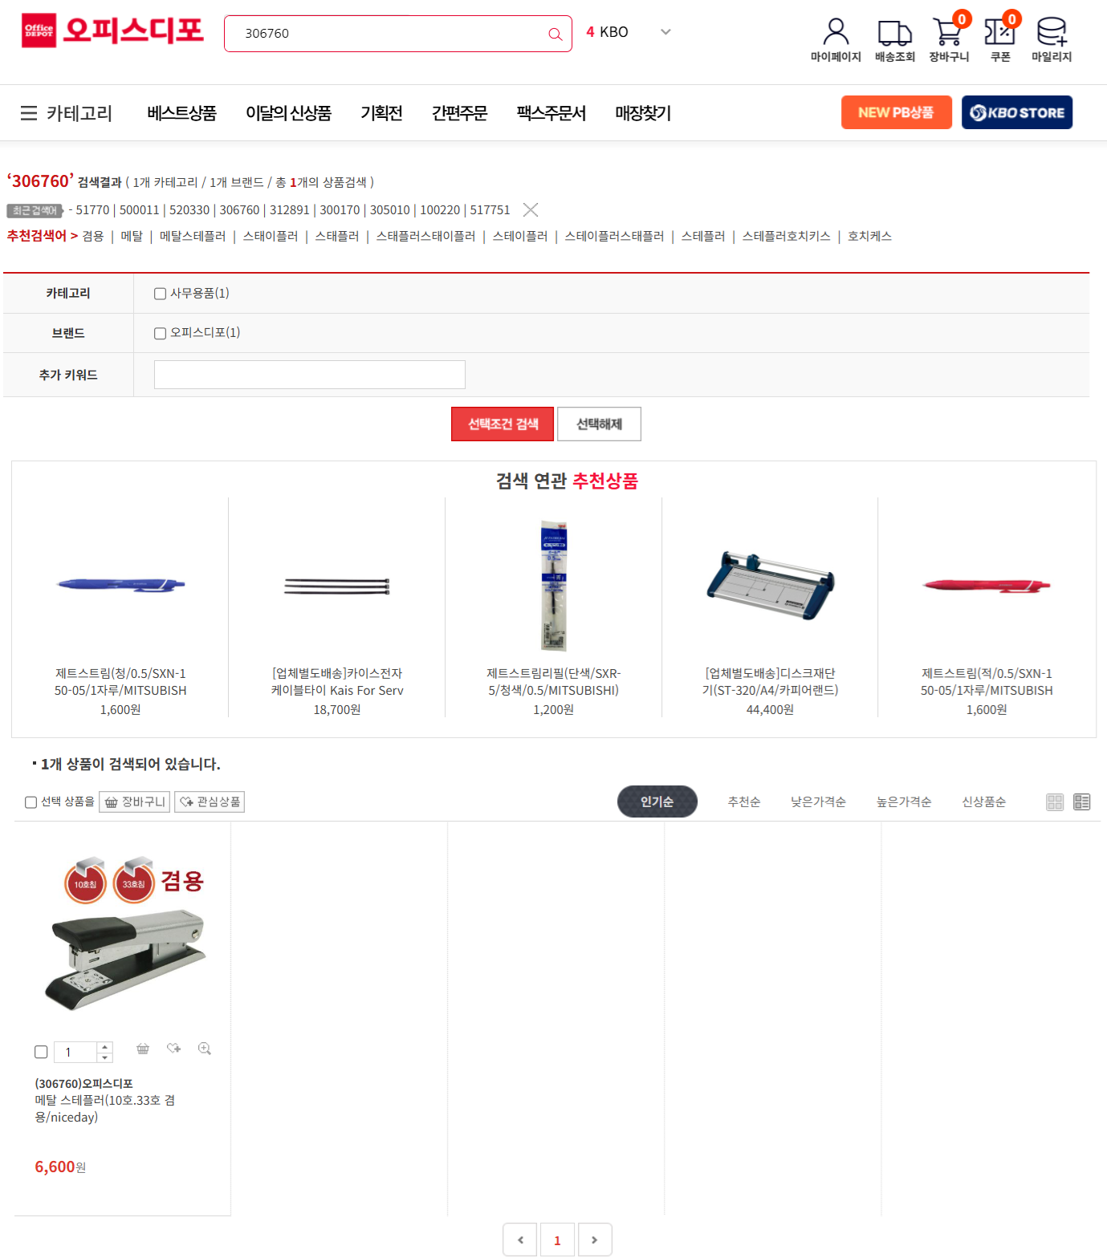
2. 액티비티 수행 절차서
Activity ID | Screen 3 | Activity No | Screen 3 | Activity 명 | 03_데이터 추출 | 사용시스템 | Chrome
설명 | 오피스디포 사이트에 접속하여 품목코드를 검색한다. |  |  |  |  | 수행업무
 |  |  |  |  |  | 오피스디포 사이트에 접속한다. (url : https://www.officedepot.co.kr/main/mainView.do) 작업지시서의 품목코드를 검색하여 해당 품목을 검색한다.
 |  |  |  |  |  | 추가(예외)고려사항
 |  |  |  |  |  | 팝업창 제거 처리 검색 후 연관 추천 상품들 중 품목코드가 포함된 상품 찾기
1
2

Slide 7
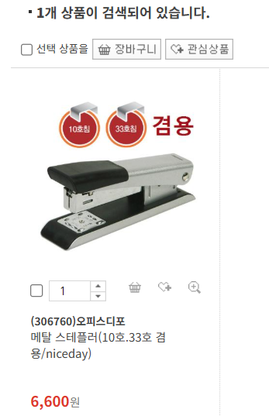
2. 액티비티 수행 절차서
Activity ID | Screen 3 | Activity No | Screen 3 | Activity 명 | 03_데이터 추출 | 사용시스템 | Chrome
설명 | 검색하여 나온 물품의 수량을 입력하여 장바구니 아이콘을 클릭하여 장바구니에 담는다. |  |  |  |  | 수행업무
 |  |  |  |  |  | 검색하여 나온 물품의 수량입력란에 수량을 입력한다. 장바구니 아이콘을 클릭하여 장바구니에 담는다.
 |  |  |  |  |  | 추가(예외)고려사항
 |  |  |  |  |  | - 장바구니 담기 후 팝업창 처리
1
2

Slide 8
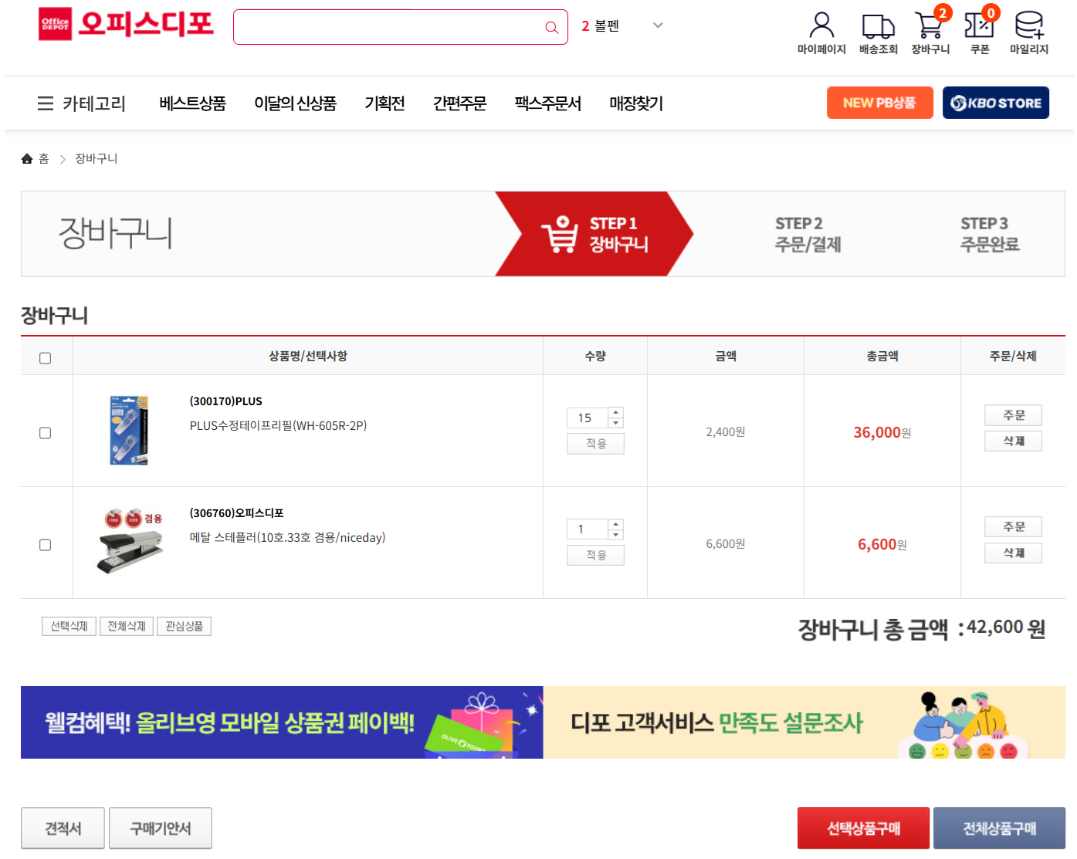
2. 액티비티 수행 절차서
Activity ID | Screen 4 | Activity No | Screen 4 | Activity 명 | 04_견적서 생성 | 사용시스템 | Chrome
설명 | 장바구니 페이지에서 견적서를 클릭하여 PDF 파일로 생성한다. |  |  |  |  | 수행업무
 |  |  |  |  |  | 장바구니 페이지에서 전체선택 체크박스를 클릭한다. 견적서 버튼을 클릭하여 견적서를 생성한다.
 |  |  |  |  |  | 추가(예외)고려사항
 |  |  |  |  |  | 견적서 클릭 시 새로운 팝업창 발생
1
2

Slide 9
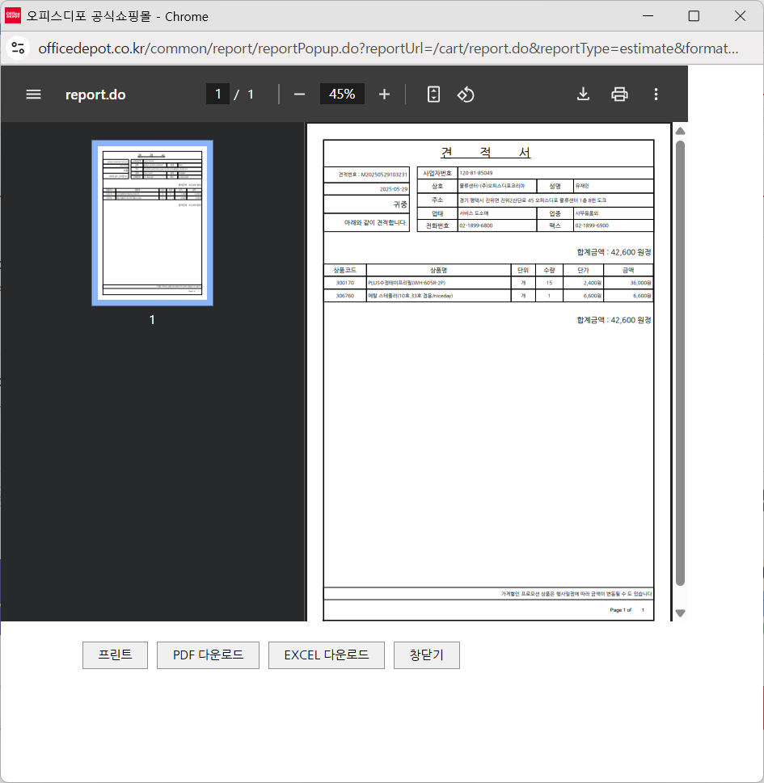
2. 액티비티 수행 절차서
Activity ID | Screen 4 | Activity No | Screen 4 | Activity 명 | 04_견적서 생성 | 사용시스템 | Chrome
설명 | 새로 띄워진 팝업창에서 PDF 다운로드를 클릭해 PDF 파일을 생성한다. |  |  |  |  | 수행업무
 |  |  |  |  |  | 장바구니 페이지에서 전체선택 체크박스를 클릭한다. PDF 다운로드 버튼을 클릭하여 PDF파일(견적서)를 생성한다.
 |  |  |  |  |  | 추가(예외)고려사항
 |  |  |  |  |  | 새로 띄워진 팝업창에서 PDF 다운로드 진행처리 파일명 : 오피스디포_견적서_250522.pdf 저장경로 : Data\Output
1
2

Slide 10
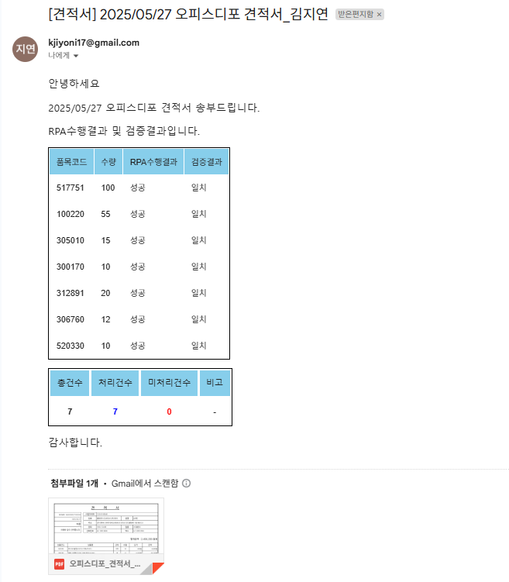
2. 액티비티 수행 절차서
Activity ID | Screen 5 | Activity No | Screen 5 | Activity 명 | 05_이메일 발송 | 사용시스템 | Chrome
설명 | 검증결과 테이블을 메일 본문에 삽입하고, 견적서를 첨부하여 이메일을 발송한다. |  |  |  |  | 수행업무
 |  |  |  |  |  | 수신메일의 날짜 및 본인이름 을 포함하여 제목 입력 데이터 검증결과 테이블을 메일 본문에 첨부 <추가개발> PDF 파일을 읽어와서 작업지시서 내용(품목코드, 수량)과 일치 여부 검증 저장된 견적서 PDF 파일을 첨부하여 이메일 발송
 |  |  |  |  |  | 추가(예외)고려사항
 |  |  |  |  |  | 제목에 본인이름 기재 메일에 기재하는 날짜는 수신 메일의 날짜 사용
1
2
3

